Slide 1

Phòng GD&ĐT Quận Long Biên
Trường mầm non Phúc Đồng
Nhiệt liệt chào mừng ban giám khảo đến với hội thi giáo viên giỏi cấp trường

Slide 2




GIÁO ÁN
LĨNH VỰC PHÁT TRIỂN NGÔN NGỮ
MÔN : LQVH
ĐỀ TÀI: THƠ “ BÚP BÊ BỊ BỎ QUÊN”
LỨA TUỔI: 4-5 TUỔI
GIÁO VIÊN: Nguyễn Thị Phượng

Slide 3

BÀI HÁT:
BÚP BÊ
BẰNG BÔNG

Slide 4

BÀI THƠ:
BÚP BÊ BỊ BỎ QUÊN

Slide 5
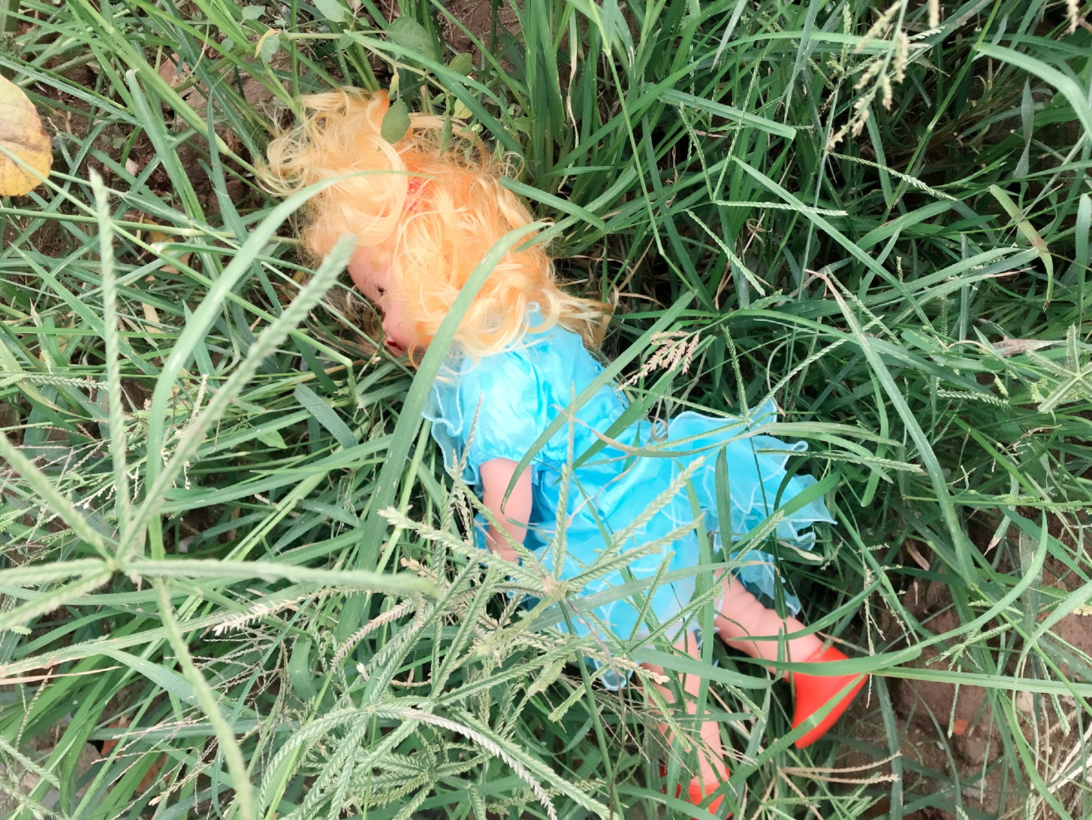
Búp bê bị bỏ quên
Nằm nép trong bụi cỏ

Slide 6

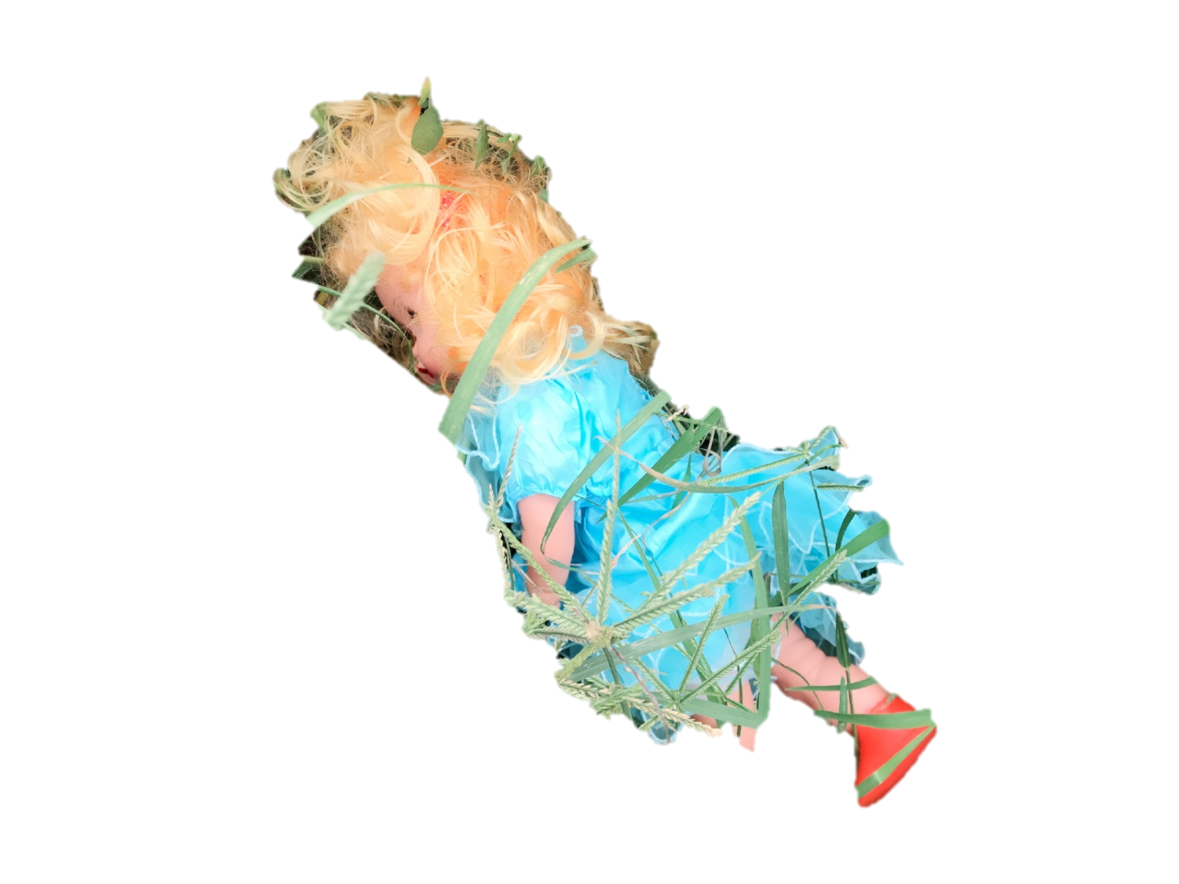
Nắng sương cùng mưa gió
Chẳng có ai ở bên

Slide 7
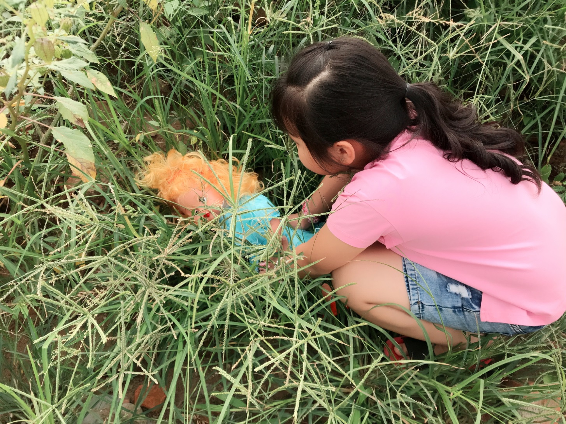
Bé nhặt búp bê lên

Slide 8
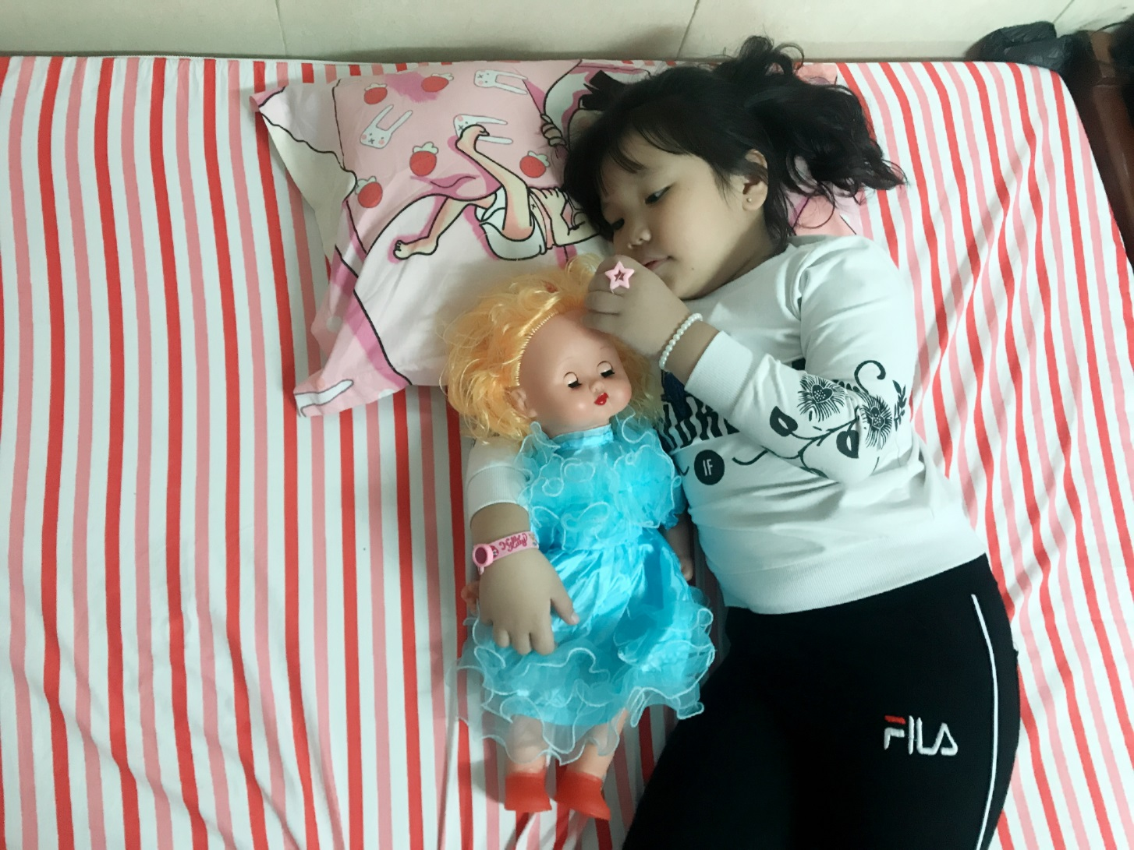
Mang về nhà ấp ủ

Slide 9
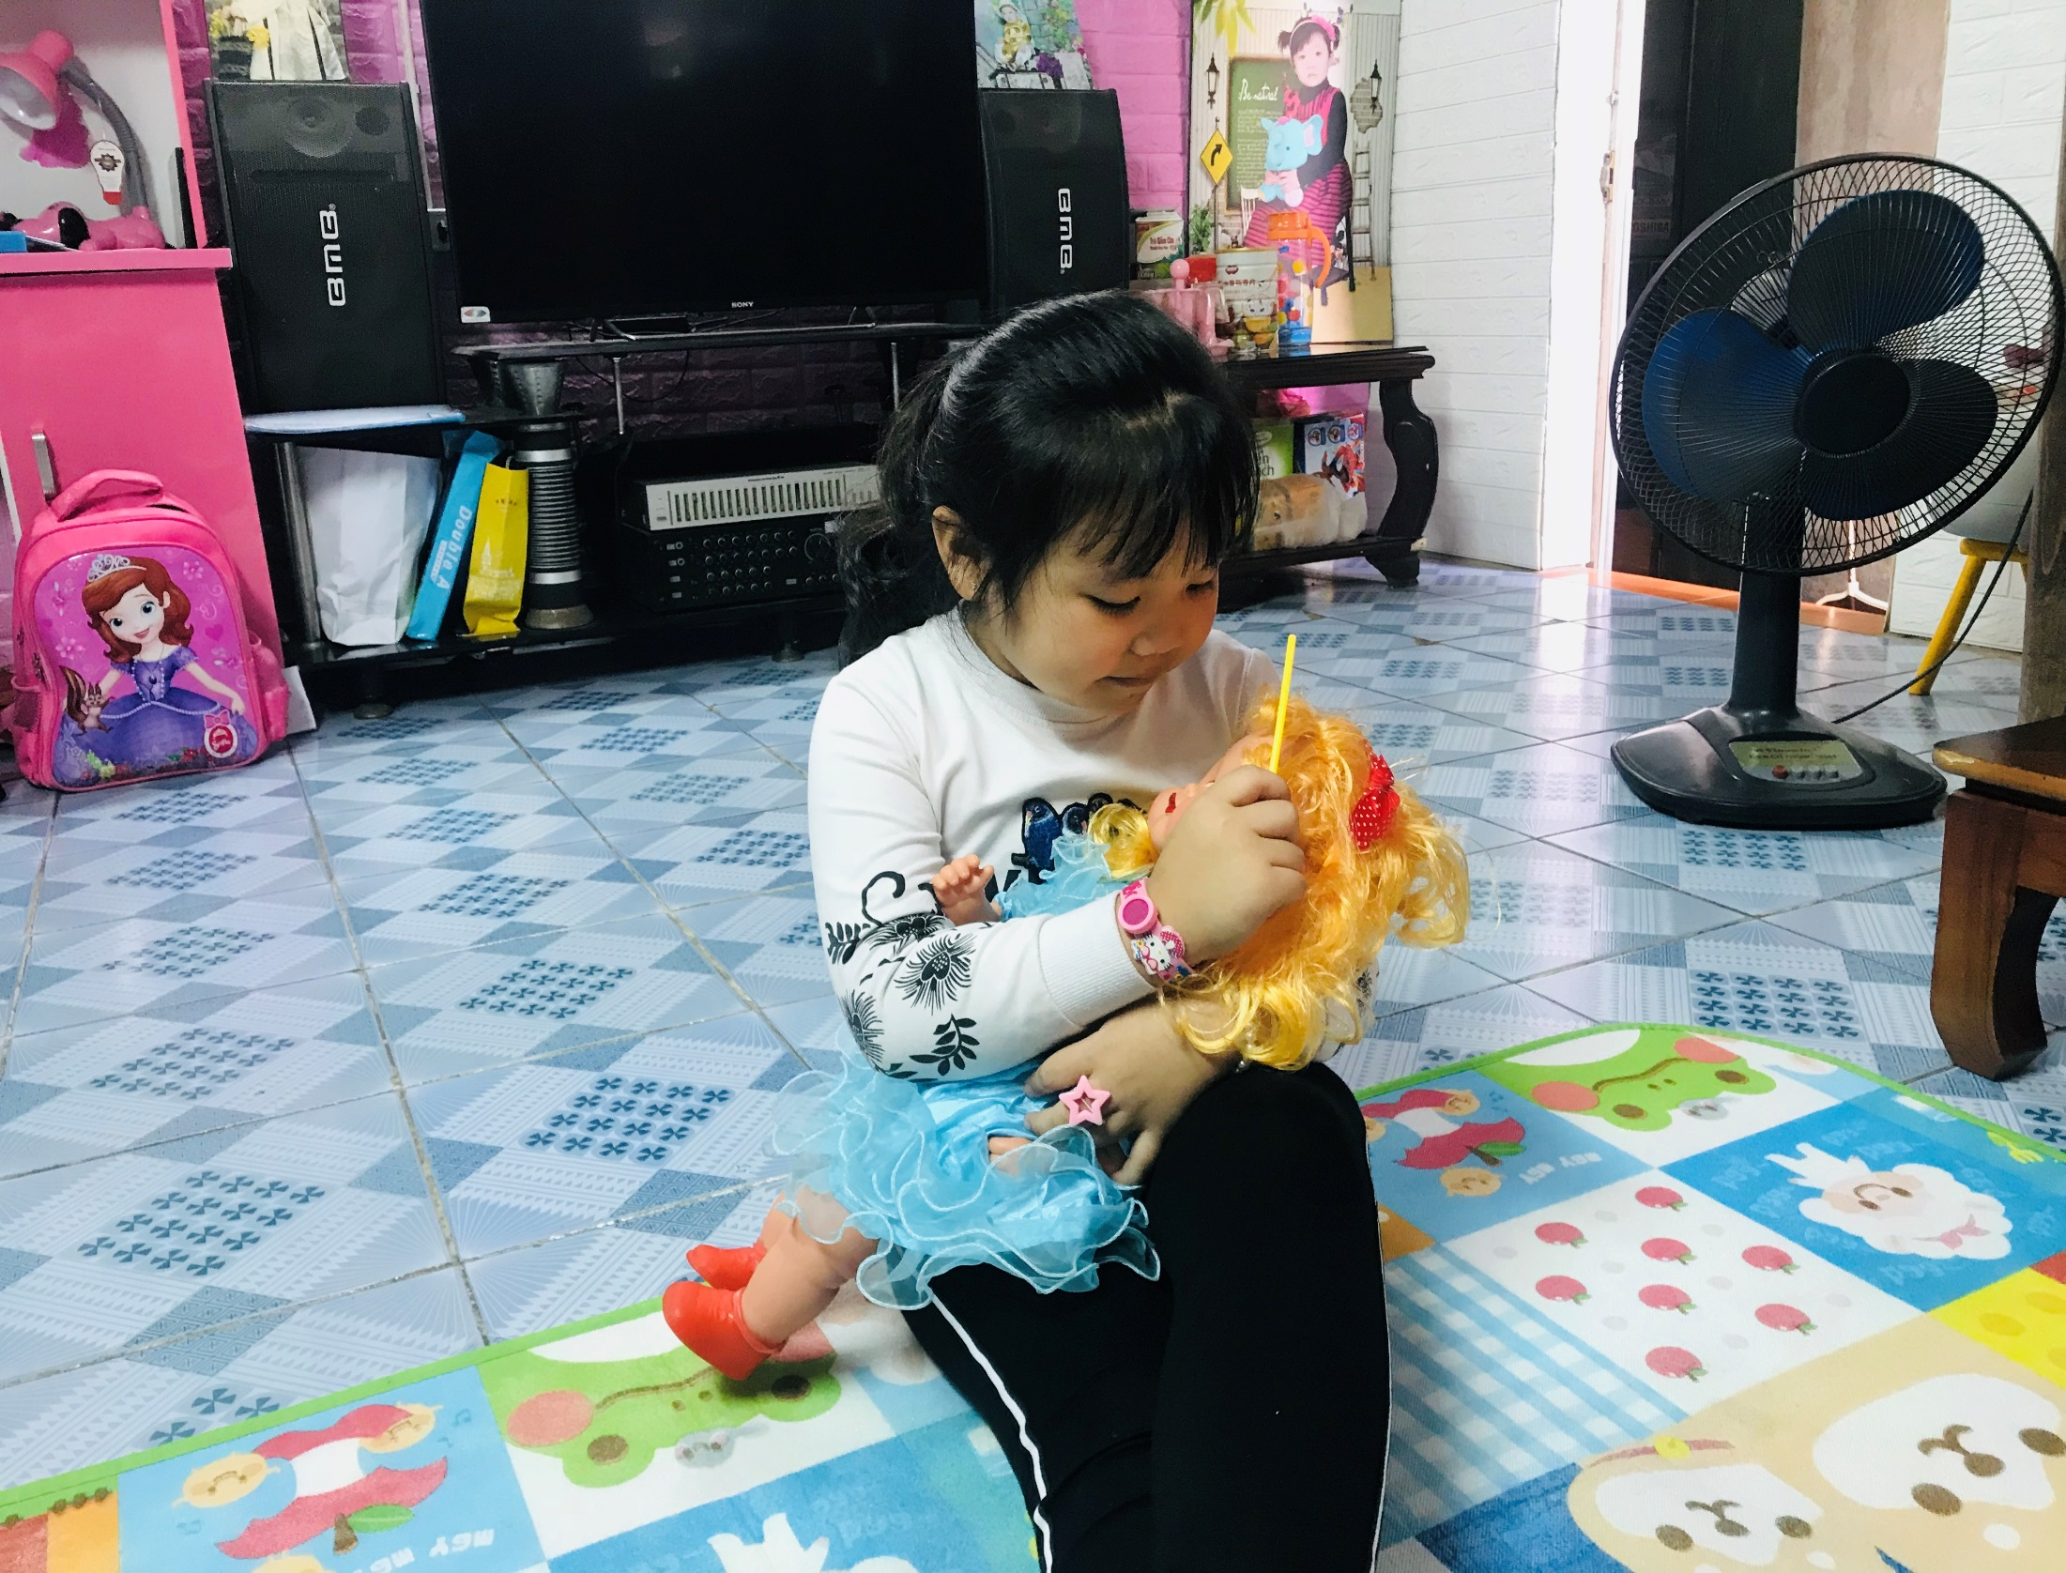
Bé làm người mẹ hiền

Slide 10
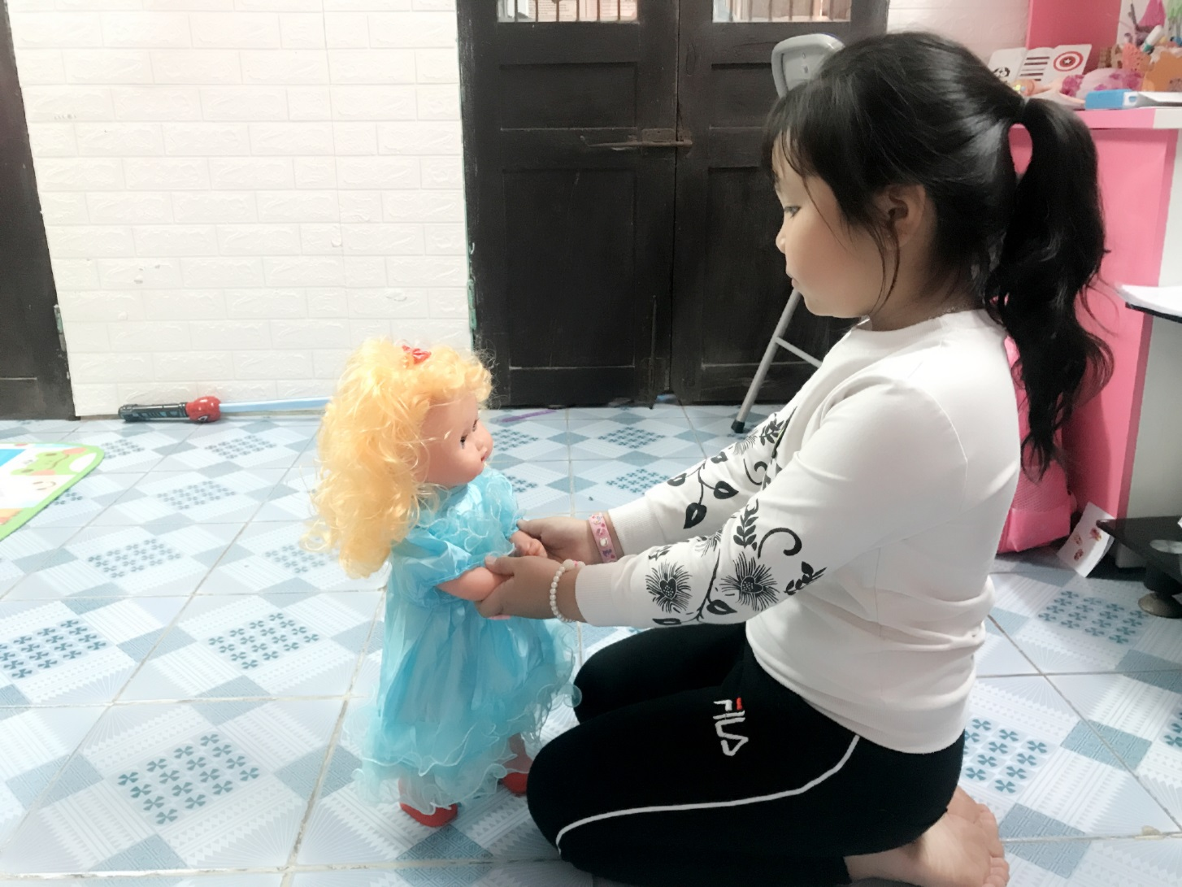
Bé làm người cha tốt

Slide 11
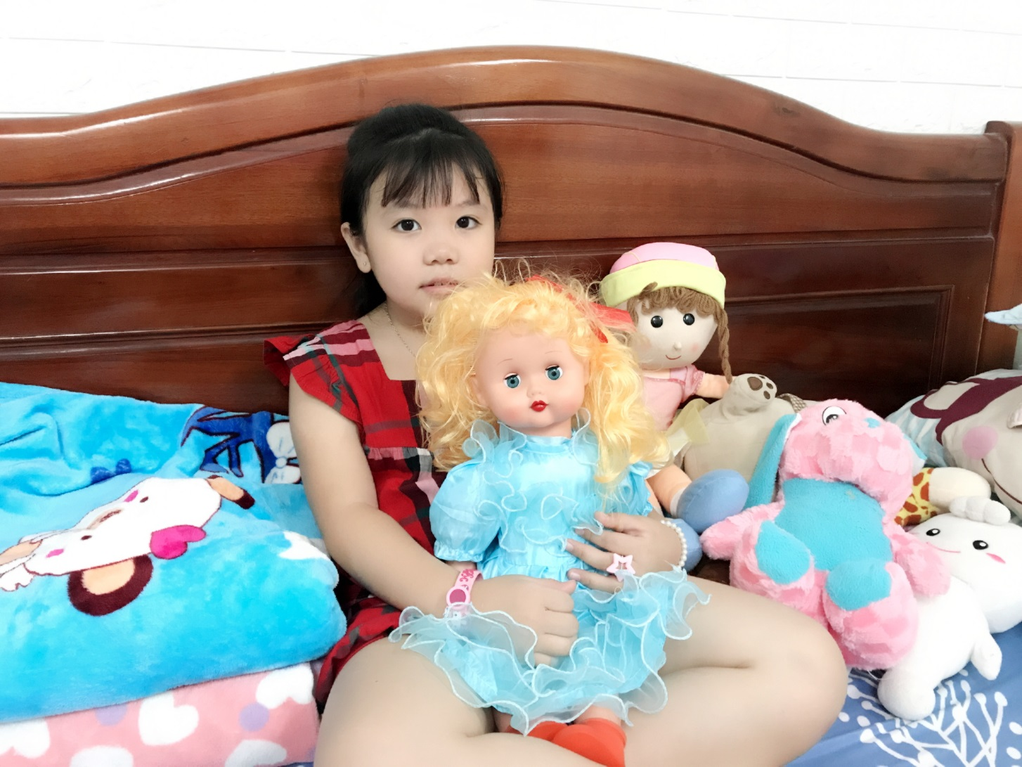
Búp bê vui vui lắm
Nhoẻn miệng cười thật xinh

Slide 12

Tiết học LQVH của lớp MGN B4 đến đây là kết thúc * Xin kính chúc các vị đại biểu sức khỏe, hạnh phúc

